Slide 1
TATĂL NOSTRU CERESC CEL PLIN DE DRAGOSTE
Studiul 1 pentru 5 iulie 2014

Slide 2
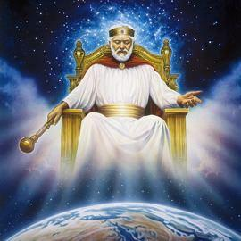
TATĂL MEU CERESC
“Dar, Doamne, Tu eşti Tatăl nostru; noi suntem lutul, şi Tu, olarul care ne-ai întocmit: suntem cu toţii lucrarea mâinilor Tale.” (Isaia 64:8)
Aceasta este o descoperire a caracterului lui Dumnezeu din Vechiul Testament. Cu toate acestea, destul de rar este numit “Tată”.
Isus ne-a dezvăluit caracterul lui Dumnezeu și ne-a învățat să-L numim pe Dumnezeu “Tatăl nostru ceresc” (Matei 6:14)
CERESC
El este în ceruri. El este adorat de miile de îngeri. Noi trebuie să-L respectăm, să ne închinăm Lui și să-I aducem laude. (Apocalipsa 5:13)
TATA
Un Dumnezeu apropiat. El ne iubește, ne caută și are grijă de noi. (Matei 7:9-11)

Slide 3
“El [Isus Hristos] l-a învățat pe om să se adreseze Supremului Conducător al întregului univers printr-o nouă formulă: “Tatăl nostru”. Acest nume descoperă adevărata Sa legătură cu noi și atunci când este pronunțat cu sinceritate de buzele oamenilor, este o muzică plăcută pentru urechile lui Dumnezeu. Hristos ne conduce spre tronul lui Dumnezeu pe o cale cu totul nouă și plină de viață, prezentându-ni-L pe Dumnezeu ca un Tată plin de dragoste”
E.G.W. (The Review and Herald, September 11, 1894)

Slide 4
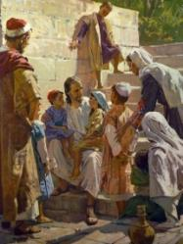
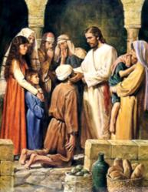
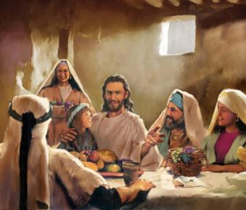
CUNOSCÂNDU-L PE TATĂL MEU
“Şi viaţa veşnică este aceasta: să Te cunoască pe Tine, singurul Dumnezeu adevărat, şi pe Isus Hristos pe care L-ai trimis Tu.” (Ioan 17:3)
Potrivit cu Ieremia 9:23-24, ce anume trebuie noi să știm despre Dumnezeu?
Dumnezeu vrea ca noi să știm că El “face milă, judecată şi dreptate pe pământ”, pentru că în aceasta găsește El plăcere. (Ier. 9:24 )
Putem cunoaște adevăratul caracter al lui Dumnezeu studiind viața Fiului Său. “Cine M-a văzut pe Mine a văzut pe Tatăl.” (Ioan 14:9)
“Hristos a încercat să dea la o parte orice reprezentare greșită a caracterului lui Dumnezeu, astfel încât încrederea omului în dragostea lui Dumnezeu să fie restabilită.”
E.G.W. (The Review and Herald, Septembre 11, 1894)

Slide 5
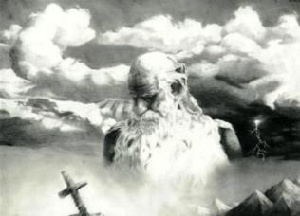
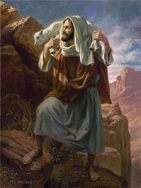
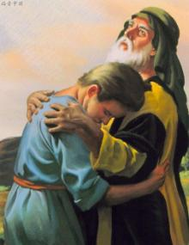
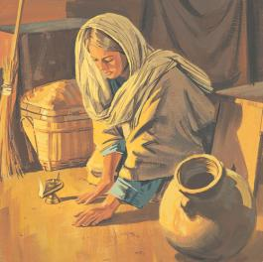
TATĂL MEU MĂ IUBEȘTE
“Vedeţi ce dragoste ne-a arătat Tatăl, să ne numim copii ai lui Dumnezeu! Şi suntem. Lumea nu ne cunoaşte, pentru că nu L-a cunoscut nici pe El.” (1 Ioan 3:1)
Care e cea mai mare dovadă a dragostei Tatălui nostru pentru noi?
“Fiindcă atât de mult a iubit Dumnezeu lumea, că a dat pe singurul Lui Fiu, pentru ca oricine crede în El să nu piară, ci să aibă viaţa veşnică.” (Ioan 3:16)
Tatăl a renunțat la cel mai de preț Dar din dragoste pentru noi. Acest Dar este viața Fiului Său Preaiubit.
Isus ne-a oferit ilustrații despre dragostea Tatălui pentru noi, comparându-L cu un Păstor care are grijă de turma Sa, cu o femeie care care își caută moneda pierdută sau cu un tată care își primește acasă fiul pierdut. (Luca 15)

Slide 6
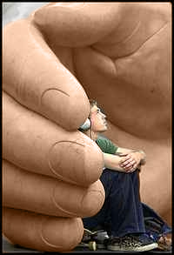
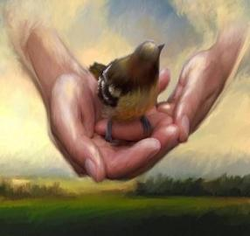
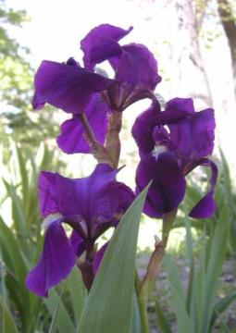
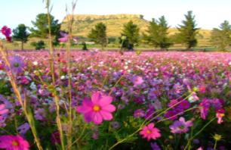
TATĂL MEU ARE GRIJĂ DE MINE
“Nu vă îngrijoraţi, dar, zicând: „Ce vom mânca?” sau: „Ce vom bea?” sau: „Cu ce ne vom îmbrăca?” Fiindcă toate aceste lucruri Neamurile le caută. Tatăl vostru cel ceresc ştie că aveţi trebuinţă de ele.” (Matei 6:31-32)
Dragostea Tatălui este constantă și neschimbătoare, care nu ține seama de circumstanțe. Tatăl nostru ceresc este întotdeauna gata să aibă grijă de nevoile noastre prin orice mijloc de care dispune.
El ne invită să nu disperăm căutând împlinirea nevoilor noastre, pentru că El deja dorește să ni le împlinească pe deplin.

Slide 7
“Isus ni L-a înfățișat pe Tatăl ca Unul căruia putem să-I acordăm încrederea noastră și să-I prezentăm dorințele noastre. Atunci când ne e frică de Dumnezeu, când suntem copleșiți gândindu-ne la maiestatea și gloria Sa, Tatăl ni-L prezintă pe Hristos ca reprezentant al Său. Ceea ce putem descoperi în Isus, tandrețea, compasiunea și dragostea, toate acestea sunt atributele Tatălui reflectate în Fiul Său. Crucea de la Calvar descoperă omului dragostea lui Dumnezeu. Hristos ni-L descoperă pe Stăpânitorul Universului ca un Dumnezeu al dragostei. Prin gura profetului El spune, ‘Te iubesc cu o dragoste veșnică: de aceea îți păstrez bunătatea Mea.’”
E.G.W. (In Heavenly Places, January 12)

Slide 8
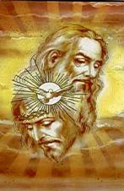
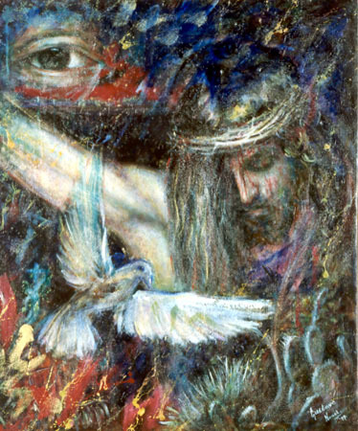
FAMILIA MEA DIN CERURI
“cu cât mai mult sângele lui Hristos, care, prin Duhul cel veşnic, S-a adus pe Sine însuşi jertfă fără pată lui Dumnezeu, vă va curăţa cugetul vostru de faptele moarte, ca să slujiţi Dumnezeului celui Viu!”
(Evrei 9:14)
Duhul Îl proslăvește pe Fiul
(Ioan 16:14)
Fiul Îl Proslăvește pe Tatăl
(Ioan 17:4)
Tatăl Îl proslăvește pe Fiul
(Fapte 3:13)
Isus a învățat că Dumnezeirea cuprinde trei Persoane divine în una singură: Tatăl, Fiul și Duhul Sfânt.
Fiecare Persoană are o anumită parte în planul de mântuire. Ele au lucrat împreună în momentele cruciale ale vieții lui Isus: la nașterea Lui (Luca 1:26-35), botezul Lui (Luca 3:21-22) și crucificarea Sa (Evrei 9:14)
Isus a explicat există o absolută armonie și cooperare între toate cele trei Persoane divine. Astfel fiecare dintre ele o proslăvește pe Cealaltă.

Slide 9
“Tatăl, Fiul și Duhul Sfânt, Persoane veșnice și atotștiutoare, îi primesc pe toți cei care intră în legământ cu Dumnezeu. Ele sunt prezente la fiecare botez, pentru a-i primi pe aceia care renunță la această lume și care L-au primit pe Hristos în templul sufletului lor. Acești candidați au intrat în familia lui Dumnezeu, și numele lor sunt înscrise în Cartea Vieții Mielului.”
E.G.W. (SDA Bible Commentary, on Romans 6:4)

